Slide 1
فصل سوم
نظریه ANFIS
9/31
نتیجه گیری
نتایج و بحث
طراحی تحقیقات
نظریه ANFIS
بررسی ادبیات
مقدمه

Slide 2
هر دو شبکه عصبی مصنوعی و منطق فازی در معماریANFIS استفاده شده است. ANFIS شامل قوانینIF-THEN و زوج های ورودی – خروجی است . همچنین برای آموزش ANFIS و یادگیری الگوریتم ها از شبکه های عصبی استفاده می شود. برای ساده کردن توضیحات، سیستم استنتاج فازی مورد نظر، فرض شده که دارای دو ورودی(x,y) و یک خروجی(z) است .
10/31
نتیجه گیری
نتایج و بحث
طراحی تحقیقات
نظریه ANFIS
بررسی ادبیات
مقدمه

Slide 3
برای مرتبه اول مدل فازی سوگنو، یک مجموعه قانون معمولی با قانون if-then فازی اساسی می تواند به صورت زیر بیان شود:
که در آن P، R، وq پارامترهای خروجی خطی هستند. معماریANFIS با دو ورودی و یک خروجی در شکل 1 نشان داده شده است.
11/31
نتیجه گیری
نتایج و بحث
طراحی تحقیقات
نظریه ANFIS
بررسی ادبیات
مقدمه

Slide 4
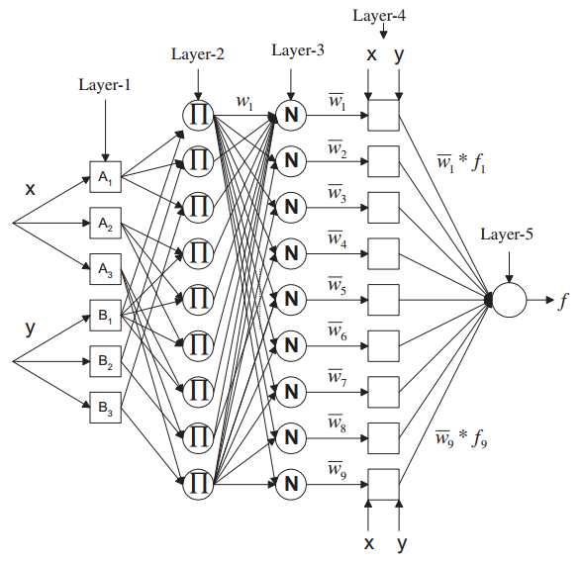
شکل1 : معماریANFIS
با 2 ورودی و 9 قانون.
12/31
نتیجه گیری
نتایج و بحث
طراحی تحقیقات
نظریه ANFIS
بررسی ادبیات
مقدمه

